Slide 1

[소방]2024대비 초시생가이드
프로젝트 명 | 2024대비 초시생가이드
버전 | V1.0
작성일 | 2023.04.17
기획 담당자 | 온라인 컨텐츠기획팀 이승애
오픈 예정일 | 2023.4월중
내용 요약

Slide 2
프로젝트명
Description
*
1
2
3
4
2024년 소방공무원 시험 대비
미래인재소방
초시생 가이드
소방공무원 초단기 합격을 위한 시작
미래인재소방에서 모두 알려드립니다.

Slide 3
프로젝트명
Description
* | [슬라이드 3-5]
1
2
3
4
1
소방공무원 소개 | 시험 일정 응시연령 및 자격조건 | 시험 상세 안내 | 시험 분석
소방공무원이란?
대한민국의 소방공무원법의 적용을 받는 공무원으로,
화재를 예방 · 경계하거나 진압하고 화재, 재난 ·재해, 그 밖의 위급한 상황에서의 구조 · 구급 활동 등을 통하여 국민의 생명 · 신체 및 재산을 보호합니다.
그 역할에 따라 구조대원/구급대원/화재진압대원으로 나뉩니다.
◎ 소방공무원 직무 구분
소방직
소방구조직
소방구급직
운전직
소방기본법
재난 및 안전관리 기본법에 따른 각종 재난
현장에서의 소방활동
재난현장에서 다수사상자 중증도 분류
병원 전 단계 응급환자
응급처치 및 병원 이송
소방차 운전 및 조작
일상점검 및 정비 등
소방차 현장 활동을 한
차량상태 유지
화재진압
응급환자 구급활동 등
슬라이드 3-5 이어서 노출

Slide 4
프로젝트명
Description
* | [슬라이드 3-5]
1
2
3
4
◎ 소방공무원 업무 내용
소방공무원은 분야에 따라 다양한 업무를 맡고 있으며 그에 대한 상세 업무 내용을 소개합니다.
분야 | 업무내용
소방 | 화재현장 출동 및 화재진압, 시민 구조 업무 수행
구조 | 화재사고를 포함한 각종 사고현장, 재난현장에 출동 및 구조 업무 수행
구급 | 응급환자 처치 및 병원 이송에 특화된 업무 수행, 119 구급대로서 구급대 관리 및 현장 지원
화학 | 화학사고 대응, 화학사고 대응 매뉴얼 개발
정보통신 | 지휘센터 유무선 통신장비 운영, 소방서 정보통신 업무
자동차운전 | 소방차 운전 및 조작, 소방차 현장 활동을 위한 차량 상태 유지
항공(조종) | 산, 고층 등 구급차가 갈 수 없는 곳의 헬기 구조 업무 / 구조를 위한 헬기 조종 업무
슬라이드 3-5 이어서 노출

Slide 5
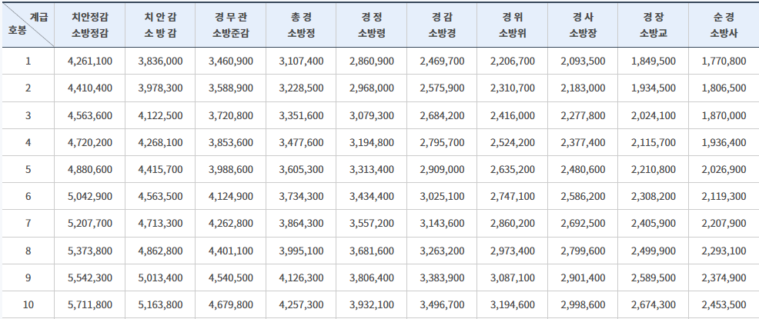
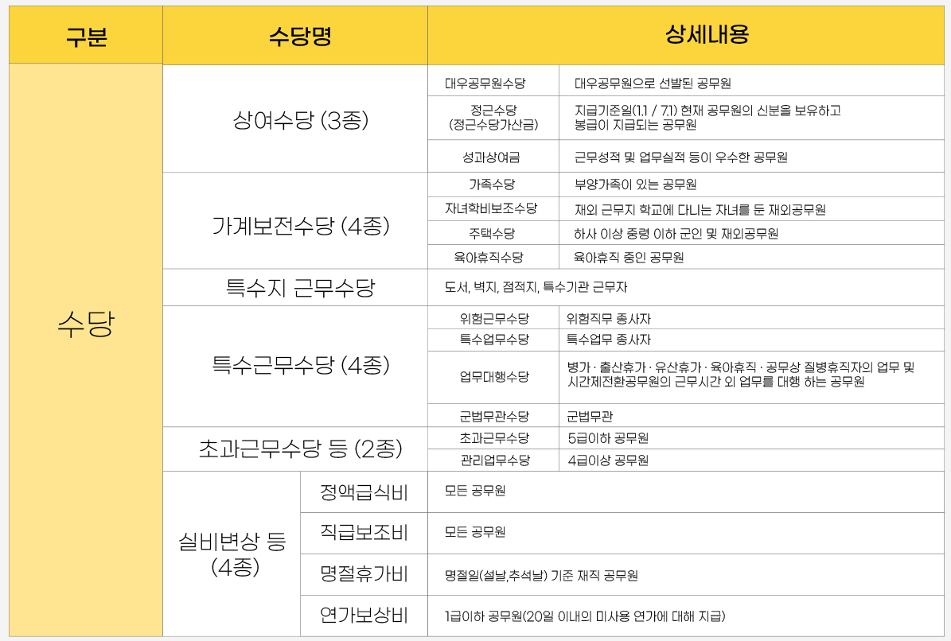
프로젝트명
Description
* | [슬라이드 3-5]
1 | https://www.mpm.go.kr/mpm/info/resultPay/bizSalary/2023/#pay2023_7 바로가기 연결
2 | 이미지 팝업 띄우기
3
4
◎ 소방공무원 보수제도 및 복지
소방공무원 월급의 실수령액은 화재 및 재해의 예방부터 진압, 위급 구조 및 구급 업무 성향에 따라 기본급 외 수당들이 포함되어 연봉이 지급됩니다.
1
2
♠ 2023년 기준 소방공무원 봉급표
호봉표 더 보러가기 ▶
수당 확인하기 ▶
2
소방공무원 복지
복리후생비, 명절휴가비, 연가보상비, 자녀학비 보조수당, 초과근무수당, 특수수당, 퇴직연금, 주거안정혜택, 공무원 복지 포인트 등
슬라이드 3-5 이어서 노출

Slide 6
프로젝트명
Description
* | [슬라이드6-8]
1 | 탭 선택 시 슬라이드 6-8 노출
2 | 자세히 보기 클릭 시 아래의 내용 팝업
3
4
1
소방공무원 소개 | 시험 일정 응시연령 및 자격조건 | 시험 상세 안내 | 최근 시험 정보
◎ 시험 일정 및 절차
진행 순서 | 원서접수 > | 필기시험 > | 체력시험 > | 신체검사 > | 적성검사 > | 면접시험 > | 합격자발표
진행 일정 | 2.13(월) – 2.17(금) | 3.18(토) | 4.17(월) – 5.7(일) | 별도 공고 | 5.16(화) | 5.23(화) – 5.26(금) | 7.7(금)
 | 상세 내용 자세히보기 ▶
2
2
원서접수 | 인터넷 접수 영어, 한국사능력검정시험 성적 입력(필기시험 전까지 성적 발표 필수)
필기시험 | 공채 | 과목별 25문항 100점 만점(75분간 시험 진행)
 | 경채 | 소방학개론 25문항, 직무과목 40문항 100점 만점(65분간 시험 진행)
 | 과목별 만점의 40% 이상 득점자, 전 과목 총점의 60% 이상의 득점자 중 고득점자 순으로 결정 최종 선발인원별 정해진 비율 및 인원에 따름(선발인원 51명 이상일 경우 1.5배수 선발)
체력시험 | 악력, 배근력, 앉아윗몸앞으로굽히기,제자리멀리뛰기,윗몸일으키기,왕복오래달리기 6종목에 대한 평가점수를 합산하여 총점 60점의 50% 이상인 30점 이상 득점 시 합격합니다.
신체검사 | 체력시험 합격자를 대상으로 시험실시기관에서 지정하는 종합병원에서 발급받은 ‘소방공무원 채용 신체검사서＇를 기준으로 신체검사 판정관이 종합적으로 판정하여 합격자를 지정합니다.
적성검사 | 체력시험 합격자를 대상으로 소방공무원 직무수행에 필요한 자질과 적성을 종합 검정하며, 별도의 합격 기준은 없으며 결과는 면접 시험의 자료로 활용됩니다.
면접시험 | 체력시험 합격자를 대상으로 1단계 집단면접, 2단계 개별면접 총 2단계로 직무수행에 필요한 능력과 발전성 그 밖에 소방공무원이 되기에 적합한지에 대한 적격성을 검증합니다.
슬라이드 6-8 이어서 노출
합격자발표 | 면접시험 합격자 중 필기시험 50%, 체력시험 25%, 면접시험 25%의 비율로 합산한 성적의 고득점자순으로 채용인원 범위 안에서 합격자를 결정합니다.

Slide 7
프로젝트명
Description
* | 슬라이드6-8]
1
2
3
4
소방공무원 소개 | 시험 일정 응시연령 및 자격조건 | 시험 상세 안내 | 최근 시험 정보
◎ 응시연령 및 자격조건
응시자격
응시결격 : 결격사유 해당한 사람 또는 응시자격이 정지된 사람은 시험에 응시할 수 없음
1) 「국가공무원법」 제33조, 「공무원임용시험령」 제15조
2) 「소방공무원임용령」 제51조(부정행위자에 대한 조치)
3) 「부패방지권익위법」 제82조(비위면직자 등의 취업제한)
4) 「병역법」 제76조(병역의무 불이행자에 대한 제재)
5) 「소방공무원임용령」 제15조(경력경쟁채용등의 요건 등)
「소방공무원임용령」 제15조제4항제1호의 따른 “공공기관 그 밖의 이에 준하는 기관”이란 다음의 기관을 말한다. - 국가 및 지방자치단체 - 「공공기관의 운영에 관한 법률」 제4조에 의거 기획재정부장관이 지정한 기관(알리오 누리집에서 확인) - 「지방공기업법」에 따른 지방공사, 지방공단(클린아이 누리집에서 확인) - 「지방자치단체 출자·출연기관의 운영에 관한 법률」에 따른 출자·출연기관(클린아이 누리집에서 확인)
복수국적 : 복수국적자는 ʻ외국국적 포기확인서ʼ를 교육기관 입교 전까지 소방청(교육훈련담당관)에 제출(복수국적자는 임용이 제한될 수 있음)
1) 「국가공무원법」 제26조의3, 「공무원임용령」 제4조
2) 「국적법」 제11조의2, 「국적법 시행규칙」 제8조
슬라이드 6-8 이어서 노출

Slide 8
프로젝트명
Description
* | [슬라이드6-8]
1
2
3
4
소방공무원 소개 | 시험 일정 응시연령 및 자격조건 | 시험 상세 안내 | 최근 시험 정보
응시연령
분야별 | 계급 | 연령 | 생년월일
공채 | 소방사 | 18세 이상 40세 이하 | 2004.12.31. ~ 1981.1.1.
경채 | 소방사·소방교·소방장 | 20세 이상 40세 이하 | 2002.12.31. ~ 1981.1.1.
 | 소방위·소방경 | 23세 이상 40세 이하 | 1999.12.31. ~ 1981.1.1.
경채(항공분야) | 소방장(항공정비) | 23세 이상 40세 이하 | 1999.12.31. ~ 1981.1.1.
 | 소방위(항공조종) | 23세 이상 45세 이하 | 1999.12.31. ~ 1976.1.1.
필수자격 : 자동자 운전면허 1종 대형면허 또는 1종 보통면허
→ 공채분야 응시자 + 경채분야 응시자 중 소방장 이하 시험 응시자만 해당
거주지 제한 없음
→ 신규채용 시험은 거주지의 제한이 없어 원하는 지역 선택하여 지원 가능

Slide 9
프로젝트명
Description
*
1 | 탭 선택
2 | 탭 선택
3
4
1
소방공무원 소개 | 시험 일정 응시연령 및 자격조건 | 시험 상세 안내 | 최근 시험 정보
2
시험반영비율 | 필기시험과목 | 체력시험 | 신체검사 | 면접시험 | 가산점
▣ 시험 반영 비율(채점 비율)
시험구분 | 필기시험 | 신체/체력 시험 | 적성/면접시험 | 가산점
반영비율 | 50% | 25% | 25% | 5%
체력 · 면접 시험의 비중 강화로
필기와 체력을 동시에 준비할 필요성 ↑

Slide 10
프로젝트명
Description
*
1 | 탭 구성
2
3
4
1
소방공무원 소개 | 시험 일정 응시연령 및 자격조건 | 시험 상세 안내 | 최근 시험 정보
2
시험반영비율 | 필기시험과목 | 체력시험 | 신체검사 | 면접시험 | 가산점
▣ 직렬별 필기시험 과목과 문항 수
직렬 | 시험 과목 수 | 필기 시험 과목
공채 | 필기 3과목(75문항) + 검정제 2과목 | 소방학개론(25문항), 소방관계법규(25문항), 행정법총론(25문항)
경채(일반) | 필기 2과목(65문항) + 검정제 2과목 | 소방학개론(25문항), 소방관계법규(40문항)
경채(구급) |  | 소방학개론(25문항), 응급처치학개론(40문항)
경채(화학) |  | 소방학개론(25문항), 화학개론(40문항)
경채(정보통신) |  | 소방학개론(25문항), 컴퓨터일반(40문항)
검정제 시험
영어, 한국사능력검정시험
♠ 필기시험 합격 기준
과목별 만점의 40% 이상 득점자, 전 과목 총점의 60% 이상의 득점자 중 고득점자 순으로 결정
최종 선발인원별 정해진 비율 및 인원에 따름(선발인원 51명 이상일 경우 1.5배수 선발)
슬라이드 10-11 이어서 노출

Slide 11
프로젝트명
Description
*
1 | 탭 구성
2
3
4
1
소방공무원 소개 | 시험 일정 응시연령 및 자격조건 | 시험 상세 안내 | 최근 시험 정보
2
시험반영비율 | 필기시험과목 | 체력시험 | 신체검사 | 면접시험 | 가산점
▣ 검정제(영어,한능검)
영어능력검정시험 기준 점수
구분 | TOEFL |  | TOEIC | TEPS | G-TELP | FLEX | TOSEL
 | PBT | IBT
기준점수 | 470점 이상 | 52점 이상 | 550점 이상 | 241점 이상 | 43점 이상 (level 2) | 457점 이상 | Advanced 510점 이상
한국사능력검정시험
시험의 종류 |  | 기준등급
한국사능력 검정시험 | 국사편찬위원에서 주관하여 시행하는 시험 | 3급 이상
♠ 검정제 인정 범위 및 기간
해당 검정시험기관의 정규(정기) 시험 성적만을 인정
필기시험일 역산 3년이 되는 해의 1월 1일 이후 실시된 시험에 한해 필기시험 전날까지 발표된 성적만 인정됨
자체 유효기간이 2년인 시험의 경우, 유효기간 만료 전 사전등록 필수

Slide 12
프로젝트명
Description
*
1 | 탭 선택
2 | 탭 선택
3
4
1
소방공무원 소개 | 시험 일정 응시연령 및 자격조건 | 시험 상세 안내 | 최근 시험 정보
2
시험반영비율 | 필기시험과목 | 체력시험 | 신체검사 | 면접시험 | 가산점
▣ 시험종목 및 평가점수
종목 | 성별 | 평가점수
 |  | 1 | 2 | 3 | 4 | 5 | 6 | 7 | 8 | 9 | 10
악력 (kg) | 남 | 45.3 ~ 48.0 | 48.1 ~ 50.0 | 50.1 ~ 51.5 | 51.6 ~ 52.8 | 52.9 ~ 54.1 | 54.2 ~ 55.4 | 55.5 ~ 56.7 | 56.8 ~ 58.0 | 58.1 ~ 59.9 | 60.0 이상
 | 여 | 27.6 ~ 28.9 | 29.0 ~ 30.2 | 30.3 ~ 31.1 | 31.2 ~ 31.9 | 32.0 ~ 32.9 | 33.0 ~ 33.7 | 33.8 ~ 34.6 | 34.7 ~ 35.7 | 35.8 ~ 36.9 | 37.0 이상
배근력 (kg) | 남 | 147 ~ 153 | 154 ~ 158 | 159 ~ 165 | 166 ~ 169 | 170 ~ 173 | 174 ~ 178 | 179 ~ 185 | 186 ~ 194 | 195 ~ 205 | 206 이상
 | 여 | 85 ~ 91 | 92 ~ 95 | 96 ~ 98 | 99 ~ 101 | 102 ~ 104 | 105 ~ 107 | 108 ~ 110 | 111 ~ 114 | 115 ~ 120 | 121 이상
앉아 윗몸 앞으로 굽히기 (cm) | 남 | 16.1 ~ 17.3 | 17.4 ~ 18.3 | 18.4 ~ 19.8 | 19.9 ~ 20.6 | 20.7 ~ 21.6 | 21.7 ~ 22.4 | 22.5 ~ 23.2 | 23.3 ~ 24.2 | 24.3 ~ 25.7 | 25.8 이상
 | 여 | 19.5 ~ 20.6 | 20.7 ~ 21.6 | 21.7 ~ 22.6 | 22.7 ~ 23.4 | 23.5 ~ 24.8 | 24.9 ~ 25.4 | 25.5 ~ 26.1 | 26.2 ~ 26.7 | 26.8 ~ 27.9 | 28.0이상
제자리 멀리뛰기 (cm) | 남 | 223 ~ 231 | 232 ~ 236 | 237 ~ 239 | 240 ~ 242 | 243 ~ 245 | 246 ~ 249 | 250 ~ 254 | 255 ~ 257 | 258 ~ 262 | 263 이상
 | 여 | 160 ~ 164 | 165 ~ 168 | 169 ~ 172 | 173 ~ 176 | 177 ~ 180 | 181 ~ 184 | 185 ~ 188 | 189 ~ 193 | 194 ~ 198 | 199 이상
윗몸 일으키기 (회/분) | 남 | 43 | 44 | 45 | 46 | 47 | 48 | 49 | 50 | 51 | 52이상
 | 여 | 33 | 34 | 35 | 36 | 37 | 38 | 39 | 40 | 41 | 42이상
왕복 오래 달리기 (회) | 남 | 57 ~ 59 | 60 ~ 61 | 62 ~ 63 | 64 ~ 67 | 68 ~ 71 | 72 ~ 74 | 75 | 76 | 77 | 78 이상
 | 여 | 28 | 29 ~ 30 | 31 | 32 ~ 33 | 34 ~ 36 | 37 ~ 39 | 40 | 41 | 42 | 43 이상
슬라이드 12-13 이어서 노출

Slide 13
프로젝트명
Description
*
1 | 탭 선택
2 | 탭 선택
3
4
1
소방공무원 소개 | 시험 일정 응시연령 및 자격조건 | 시험 상세 안내 | 최근 시험 정보
2
시험반영비율 | 필기시험과목 | 체력시험 | 신체검사 | 면접시험 | 가산점
▣ 변경되는 체력 시험[2024년 시행 예정]
기존 | 변경
종목식 체력검사 총 6개 개별 종목 측정 악력 배근력 앉아 윗몸 앞으로굽히기 제자리 멀리뛰기 윗몸 일으키기 왕복오래달리기 총점 60점 중 30점 이상 합격 | 순환식 체력검사 6개 종목 미정 (연구를 통해 6개 시험종목 확정 예정) 버피테스트 호스끌기 호스당기기 장비옮기기 메디신볼 벽 던지기 누워서 당기기 중량썰매 밀기 엎드려 기기 요구조자 옷깃 끌기 왕복오래달리기 시행일 및 규칙 미정
※ 2024년 모집요강 필히 확인 요망
♠ 체력시험 합격 기준
악력, 배근력, 앉아윗몸앞으로굽히기,제자리멀리뛰기,윗몸일으키기,왕복오래달리기
6종목에 대한 평가점수를 합산하여 총점 60점의 50% 이상인 30점 이상 득점 시 합격합니다.

Slide 14
프로젝트명
Description
*
1 | 탭 선택
2 | 탭 선택
3
4
1
소방공무원 소개 | 시험 일정 응시연령 및 자격조건 | 시험 상세 안내 | 최근 시험 정보
2
시험반영비율 | 필기시험과목 | 체력시험 | 신체검사 | 면접시험 | 가산점
▣ 신체 조건
부분별 | 합격기준
체격 | 시험실시권자가 지정한 기관에서 실시한 소방공무원 채용시험 신체검사의 결과 건강상태가 양호하고, 직무에 적합한 신체를 가져야 한다.
시력 | 두 눈의 시력(교정시력을 포함한다)이 각각 0.8 이상이어야 한다.
색각(色覺) | 색맹 또는 적색약(赤色弱)(약도를 제외한다)이 아니어야 한다.
청력 | 두 귀의 청력(교정청력을 포함한다)이 각각 적어도 40데시벨(dB) 이하의 소리를 들을 수 있어야 한다.
혈압 | 고혈압(수축기혈압이 145㎜Hg을 초과하거나 확장기 혈압이 90㎜Hg을 초과하는 것) 또는 저혈압(수축기혈압이 90㎜Hg 미만이거나 확장기혈압이 60㎜Hg 미만인 것)이 아니어야 한다.
운동신경 | 운동신경이 발달하고 신경 및 신체에 각종 질환의 후유증으로 인한 기능상 장애가 없어야 한다.
♠ 신체검사 합격 기준
체력시험 합격자를 대상으로 시험실시기관에서 지정하는 종합병원에서 발급받은 ‘소방공무원 채용 신체검사서＇를 기준으로
신체검사 판정관이 종합적으로 판정하여 합격자를 지정합니다.

Slide 15
프로젝트명
Description
*
1 | 탭 선택
2 | 탭 선택
3
4
1
소방공무원 소개 | 시험 일정 응시연령 및 자격조건 | 시험 상세 안내 | 최근 시험 정보
2
시험반영비율 | 필기시험과목 | 체력시험 | 신체검사 | 면접시험 | 가산점
▣ 면접 시험
시험방법(현행)
구분 | 방식 | 평정요소
1단계 | 집단면접 | 전문지식·기술과 그 응용능력 (10점) 창의력·의지력, 그 밖의 발전 가능성 (10점) 의사발표의 정확성과 논리성 (10점)
2단계 | 개별면접 | 소방공무원으로서의 적성 (20점) 예의·품행·성실성·봉사성 (10점)
시험방법(개선안) ※개선 시점에 따라 개선안으로 면접시험이 시행될 수 있음.
구분 | 방식 |  | 평정요소
1단계 | 개별면접 | 발표면접 | 문제해결능력 (10점) 의사소통능력 (10점)
 |  | 인성면접 | 소방공무원으로서의 공직관 (10점) 팀워크 및 협업능력 (10점) 침착성 및 책임감 (10점)
현재 법령 개정중으로 면접시험의 응시방법·평정요소 등 세부내용 별도공고 예정

Slide 16
프로젝트명
Description
*
1 | 탭 선택
2 | 탭 선택
3 | 선택 시 첨부자료 팝업(슬라이드17) 자격증 등 소지자 가점비율[시행규칠 별포6]
4
1
소방공무원 소개 | 시험 일정 응시연령 및 자격조건 | 시험 상세 안내 | 최근 시험 정보
2
시험반영비율 | 필기시험과목 | 체력시험 | 신체검사 | 면접시험 | 가산점
▣ 가산점[반영 비율 최대 5%]
3
가산대상 자격증 종류 확인하기 ▶
 | 5% | 3% | 1%
소방관련 (자격증,면허증) | 소방관련 국가기술자격증 기술사, 기능장 초경량비행장치 실기평가조종자 | 소방관련 국가기술자격증 기사 초경량비행장치 지도조종자 | 소방관련 국가기술자격 중 산업기사, 기능사 제1종 대형면허, 제1종 특수면허 중 대형견인차면허 초경량비행장치 조종자(1종,2종)
사무관리 | - | 컴퓨터활용능력 1급 | 컴퓨터활용능력 2급
국어 | 한국실용글쓰기검정 750점 이상 한국어능력시험 770점 이상 국어능력인증시험 162점 이상 | 한국실용글쓰기검정 630점 이상 한국어능력시험 670점 이상 국어능력인증시험 147점 이상 | 한국실용글쓰기 검정 550점 이상 한국어능력시험 570점 이상 국어능력인증시험 130점 이상
영어 | - | TOEIC 800 이상 G-TELP Level2 75 이상 | TOEIC 600 이상 G-TELP Level2 48 이상

Slide 17
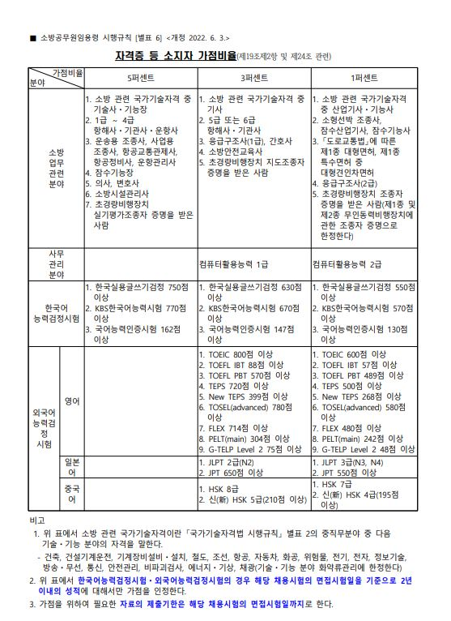
프로젝트명
Description
*
1
2
3
4

Slide 18
프로젝트명
Description
*
1
2
3
4
소방공무원 소개 | 시험 일정 응시연령 및 자격조건 | 시험 상세 안내 | 최근 시험 정보
◎ 최근 3개년 인원 변화와 필기 합격선
 | 채용인원 | 출원인원 | 필기시험 응시율(%) | 필기 합격선(서울공채) |  | 필기 합격선(경기공채) |  | 필기 합격선(부산공채)
 |  |  |  | 남 | 여 | 남 | 여 | 남 | 여
2021년 | 4,438 | 47,709 | 87.8% | 341.4점 | 398.5점 | 369.6점 | 386.6점 | 362.2점 | 414.2점
2022년 | 3,774(▼664) | 36,151(▼11,558) | 87.78% | 385점 | 410점 | 385점 | 370점 | 400점 | 380점
2023년 | 1,560(▼2,214) | 21,575(▼14,576) | 88.9% | 260점 | 260점 | 260점 | 264점 | 264점 | 268점
*2023년부터 영어, 한국사 검정제도 도입으로 5과목 → 3과목으로 과목 개편
♠ 최근 3개년도 채용인원과 출원인원의 감소 이유는?
2021년부터 ‘응시원서 중복접수 제한’에 따라 출원인원의 감소 추세가 시작되었으며 2023년에는 가장 적은 인원인 1,560명 채용으로 21,575명이 원서를 접수하였다. 시험 개편으로 인하여 타 공무원 직렬 수험생의 응시가 제한되면서 공채 출원인원의 감소가 더욱 뚜렷해 지는 경향을 볼 수 있습니다.
♠ 2023년부터 시험과목의 변화(전공과목 3과목) → 필기 합격선 점수 차이
2022년까지 총 5과목(국어, 영어, 한국사, 전공2과목)으로 진행되는 소방공무원 시험이 2023년 부터 검정제(영어, 한능검) + 전공 필기시험(소방학개론, 소방관계법규, 행정법총론)으로 진행되어 필기합격선의 점수 차이가 나타납니다.

Slide 19
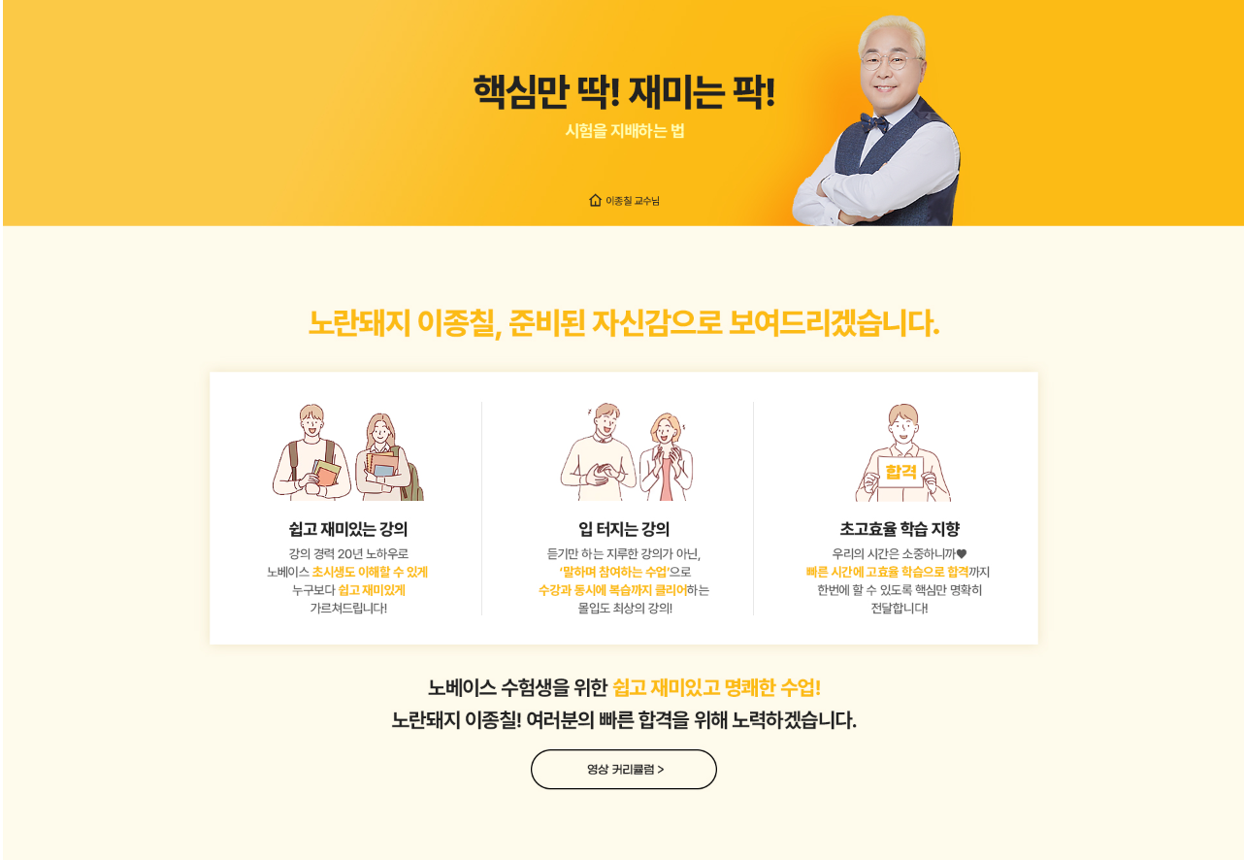
2024년 초단기 합격을 위한
미래인재소방 과목별 합격전략
프로젝트명
Description
* | [공통영역] 탭구성(슬라이드 19-21]
1 | 이종칠P 선택
2 | https://www.miraeij.com/fire/promotion/campaign/#tab1 탭2 이종칠P 소개 내용 삽입
3 | 이종칠P 교수홈 바로가기 https://www.miraeij.com/fire/professor/home/?c3RlYWNoZXJfZms9OTA=
4 | 영상 커리큘럼 url https://youtu.be/NCyKkTuE3fI
1
소방학개론/소방관계법규 이종칠 | 행정법총론 김정일 | G-TELP 김준기 | 한국사능력검정 원유철
슬라이드 19-21 이어서 노출

Slide 20
2024년 초단기 합격을 위한
미래인재소방 과목별 합격전략
프로젝트명
Description
* | [[공통영역] 탭구성(슬라이드 19-21]
1 | 이종칠P 선택
2
3
4
1
소방학개론/소방관계법규 이종칠 | 행정법총론 김정일 | G-TELP 김준기 | 한국사능력검정 원유철
2023년 소방공채
소방학개론 총평 및 학습법
2023년 소방공채
소방관계법규 총평 및 학습법
난이도
작년(2022년)에 비해 늘어난 문제수에 반비례하게 난이도는 하향평준화
난이도
지엽적인 지문 출제로 난이도는 중
2024년 대비 학습 방향
총 문제수가 늘어나고 첫 시험이었습니다. 올해 시험 출제 경향에 맞춰 소방학개론의 1편인 연소론, 화재론, 폭발론, 소화론의 깊고 넓은 범위로의 학습을 진행할 예정입니다.
그리고, 계산문제가 1문제로 어렵지 않게 출제되었으나 계산문제가 꾸준히 출제되고 있는 만큼 기본 계산문제는 꼭 풀 수 있는 수준으로 학습할 예정입니다.
2024년 대비 학습 방향
소방관계법규가 6개로 분법화되면서 문제는 더욱 세분화되고 있습니다.
방대한 양의 소방관계법규를 출제빈도에 따라 중요도를 구분하여 체계적으로 법-시행령-시행규칙으로 이어지며 세부사항까지 암기할 수 있도록 학습방향을 두어야겠습니다.
슬라이드 19-21 이어서 노출

Slide 21
2024년 초단기 합격을 위한
미래인재소방 과목별 합격전략
프로젝트명
Description
* | [공통영역] 탭구성[슬라이드 19-21]
1 | 이종칠P 선택
2
3
4
1
소방학개론/소방관계법규 이종칠 | 행정법총론 김정일 | G-TELP 김준기 | 한국사능력검정 원유철
이종칠 교수님의 2024 합격 전략법
Point 1
학문을 배우는게 아닌, 합격 하기 위한 공부!
오로지 합격하기 위해 필요한 내용만 공부한다!
Point 2
복습시간을 단축시키는 공부!
일방적으로 듣기만 하는 수업이 아닌, 질문에 대답하며
‘보고, 듣고, 말하는’ 수업을 통해 복습까지 한번에 클리어!

Slide 22
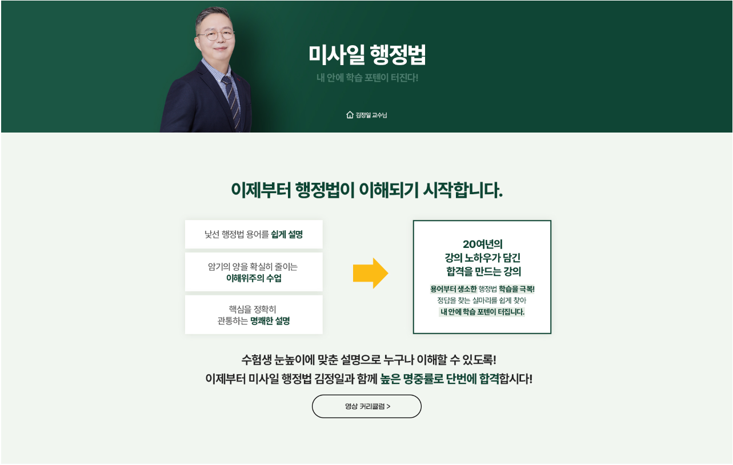
2024년 초단기 합격을 위한
미래인재소방 과목별 합격전략
프로젝트명
Description
* | 탭구성[슬라이드 22-24]
1 | 김정일P 선택 시 https://www.miraeij.com/fire/promotion/campaign/#tab1 탭2 김정일P 소개 내용 삽입
2 | 김정일P 홈 바로가기 https://www.miraeij.com/fire/professor/home/?c3RlYWNoZXJfZms9OTI=
3 | 김정일P 커리큘럼 가이드 바로가기 https://youtu.be/bAjETjSOreA
4
1
소방학개론/소방관계법규 이종칠 | 행정법총론 김정일 | G-TELP 김준기 | 한국사능력검정 원유철
2
슬라이드 22-24 이어서 노출
3

Slide 23
2024년 초단기 합격을 위한
미래인재소방 과목별 합격전략
프로젝트명
Description
* | 탭구성[슬라이드 22-24]
1 | 김정일P 선택
2
3
4
1
소방학개론/소방관계법규 이종칠 | 행정법총론 김정일 | G-TELP 김준기 | 한국사능력검정 원유철
2023년 소방공채 행정법총론 총평 및 학습법
▣ 난이도
올해 시험 난이도는 ‘중상’ 정도로 수험생에게 다소 어려운 시험
▣ 앞으로의 학습법
행정법에 대해 정확하게 이해를 하고 있어야만 알 수 있는 변별력 높은 문제들이 1~2문제 출제되었기에 철저한 이해가 필요
앞으로는 지엽적인 판례까지 꼼꼼히 살펴볼 필요성 높아
기출 문제를 여러 번 반복하는 것만으로는 시험 준비가 제대로 되었다고 얘기할 수 없기에 앞으로는 행정법에 대한 정확한 이해를 바탕으로 기본부터 차분하게 학습해야 할 필요
슬라이드 22-24 이어서 노출

Slide 24
2024년 초단기 합격을 위한
미래인재소방 과목별 합격전략
프로젝트명
Description
* | 탭구성[슬라이드 22-24]
1 | 김정일P 선택
2
3
4
1
소방학개론/소방관계법규 이종칠 | 행정법총론 김정일 | G-TELP 김준기 | 한국사능력검정 원유철
김정일 교수님의 2024 합격 전략법
Point 1
‘이해’가 무엇보다 우선입니다.
많은 양의 행정법을 다 외우는 것이 아닌, ‘이해’ 위주의
학습으로 암기의 양을 확실히 줄여야 합니다.
Point 2
핵심을 정확히 관통하는 학습
낯선 행정법 용어를 익숙하게 만드는 것부터 정답을 쉽게
찾는 방법까지! 결국은 핵심을 관통하여 정답을 빠르고 쉽게 찾을 수 있도록 합니다.

Slide 25

2024년 초단기 합격을 위한
미래인재소방 과목별 합격전략
프로젝트명
Description
* | 탭구성
1 | 김준기P 선택
2 | 김준기P 커리큘럼 가이드 바로가기 https://youtu.be/2MYOBO0hnys
3 | 김준기P 홈 바로가기 https://www.miraeij.com/fire/professor/home/?c3RlYWNoZXJfZms9OTE=
4
1
소방학개론/소방관계법규 이종칠 | 행정법총론 김정일 | G-TELP 김준기 | 한국사능력검정 원유철
김준기 교수님의 합격 전략법
Point 1
응시자격 43점! 48점을 목표로 하는 공부!
가산점까지 충족하기 위한 점수 48점을 위해
출제 범위와 문제 유형이 뚜렷한 문법만 집중해도 합격 가능합니다!
Point 2
문법이 가장 쉬운 G-Telp, 가성비 공부법!
3
G-TELP
김준기
문제에 주어진 문법적 단서와 지문을 찾아 문법 해결!
2
[영상 커리큘럼 바로가기 ▶]

Slide 26
2024년 초단기 합격을 위한
미래인재소방 과목별 합격전략
프로젝트명
Description
* | 탭구성
1 | 원유철P 선택
2 | 원유철P 영상 바로가기 https://youtu.be/X1Y8cgiinP8
3 | 원유철P 홈 바로가기 https://www.miraeij.com/fire/professor/home/?c3RlYWNoZXJfZms9ODg=
4
1
소방학개론/소방관계법규 이종칠 | 행정법총론 김정일 | G-TELP 김준기 | 한국사능력검정 원유철
원유철 교수님의 합격 전략법
Point 1
최소시간 × 최고효율 한능검 완전 정복!
절대평가 시험 한능검! 합격점수 60점을 위해
최소한의 시간만 투자해서 효율적으로 끝내주는 학습법!
Point 2
출제확률 높은 문제만 선별하여 점수를 공략!
문제은행식의 출제 방식에 맞춰 3회 이상 출제되었던 지문들을 중점적으로 선별하여 반복 훈련!
3
한능검
원유철
2
[영상 커리큘럼 바로가기 ▶]

Slide 27
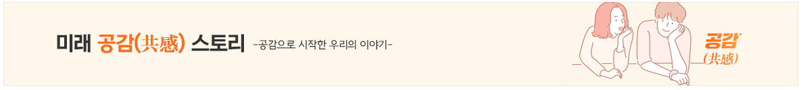
프로젝트명
Description
*
1 | 소방0원패스 바로가기 https://www.miraeij.com/fire/classes/online/pass/pass1/
2 | 소방 올공독한반 바로가기 https://www.miraeij.com/fire/promotion/allgong/
3 | 공감 스토리 바로가기 https://www.miraeij.com/fire/promotion/campaign/#tab1
4
1
2
*중앙일보 후원 2023 히트브랜드 대상 1위 교육서비스 부문 미래인재컴퍼니
*
1위가 만든 월 1만원대 소방 프리패스
수강 기간 내 합격 시 전액 환급! 갓성비 끝판왕!
0원 미래패스
‘이해,훈련,기출,습관’
이 모든 것을 한번에 담았다!
소방 올공 독한반
바로 확인하기 ▶
바로 확인하기 ▶
3

Slide 28
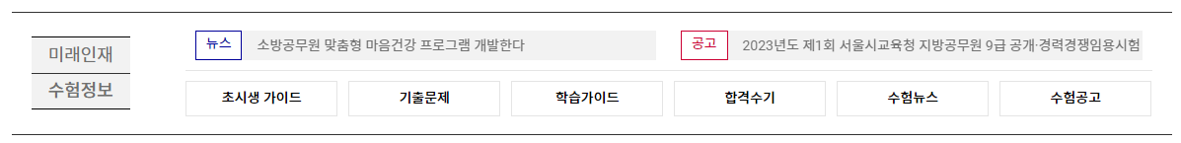
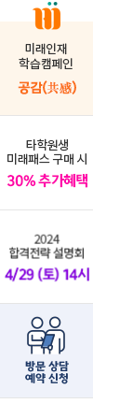
프로젝트명
Description
*
1
2
3
4
수험정보 ->초시생가이드에 노출
슬라이드 1 노출(메인페이지부터)
슬라이드 19 바로가기
SS배너 추가
2024합격을 위한
초시생
가이드

